Slide 1
Arquitectura Orientada a Serveis
Saul Vera
Guillermo Navas
Oriol Ribas

Slide 2
ÍNDEX
· Introducció
· Característiques dels SOA
· Funcionament
· Avantatges i Inconvenients
· Exemple concret d’aplicació
· Conclusions

Slide 3
Introducció
Disseny software que permet reutilitzar els seus elements gràcies a les interfícies de serveis que es comuniquen a través d’una xarxa en comú.
Permet integrar elements software que s’implementen i es mantenen per separat.
Crea una arquitectura flexible i habilita la implementació d’arquitectures més complexes.

Slide 4
Característiques dels SOA
Interoperabilitat
Reutilització
Seguretat
Disponibilitat

Slide 5
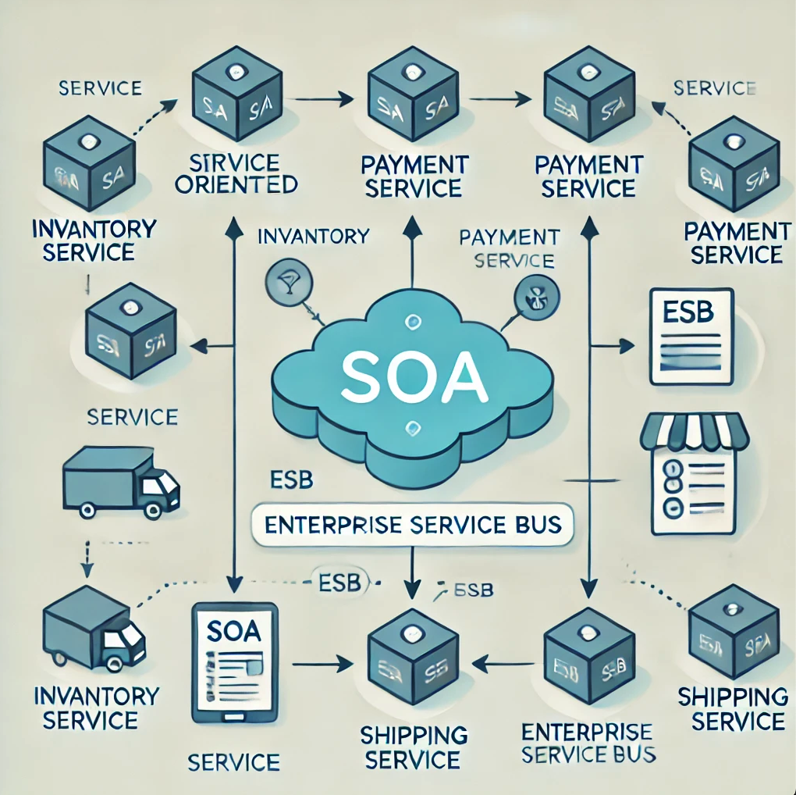
Funcionament

Slide 6
Avantatges i Inconvenients
Reducció del termini de comercialització
Manteniment eficient
Capacitat d’adaptació
Escalabilitat
Dependència d'estàndards
Implementació complexa
Costos inicials elevats

Slide 7
Exemple concret d’aplicació
Amazon:
Serveis autònoms i reutilitzables (cerca de productes, pagament, etc.)
Funcionament de forma independent
Comunicació a través d’APIs

Slide 8
Conclusions
Eficiència
Capacitat de resposta
Sistemes flexibles
Simplicitat per integrar noves tecnologies
Escalabilitat

Slide 9
Bibliografia
https://www.redhat.com/es/topics/cloud-native-apps/what-is-service-oriented-architecture
https://aws.amazon.com/es/what-is/service-oriented-architecture/
https://revistacloud.com/ejemplos-de-arquitectura-soa/
https://openaccess.uoc.edu/bitstream/10609/50561/8/Enginyeria%20del%20programari%20de%20components%20i%20sistemes%20distribu%C3%AFts_M%C3%B2dul7_SOA.pdf

Slide 10
Gràcies per la vostra atenció, preguntes?

